Slide 1
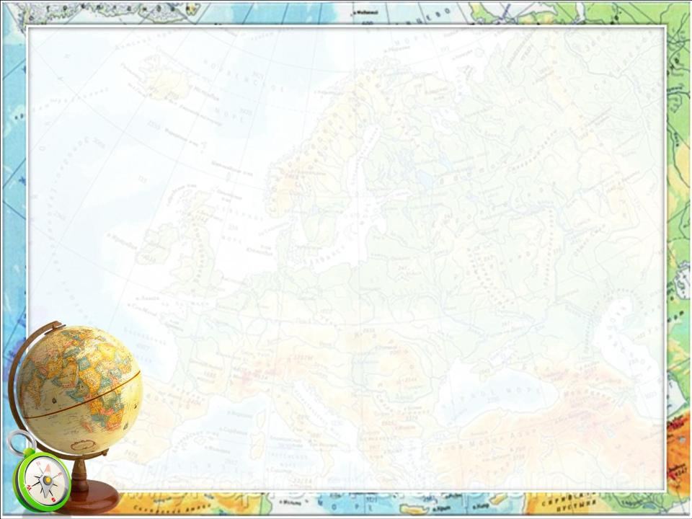
Географическая игра
АТМОСФЕРА
Коль суждено дышать нам воздухом одним,
Давайте же мы все навек объединимся.
Давайте наши души сохраним,
Тогда мы на Земле и сами сохранимся!
Подготовила: учитель географии ГКУ
«Общая средняя школа им. М. Горького», г. Шардара, Южно – Казахстанской области, Республики Казахстан
Карюгина Марина Леонидовна

Slide 2
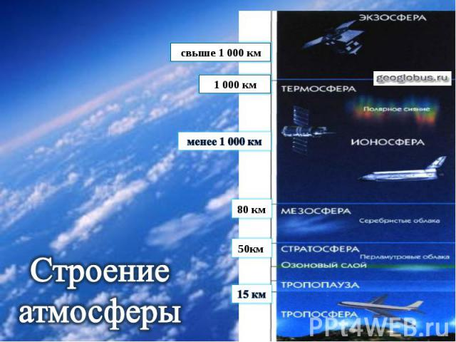
Географическая разминка
Атмосфера – это не водная оболочка Земли, а...
(Воздушная)

Slide 3
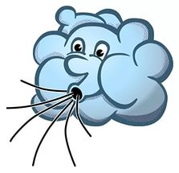
Географическая разминка
В каком направлении дуют северо-западные ветры?
(Юго- восточном)

Slide 4
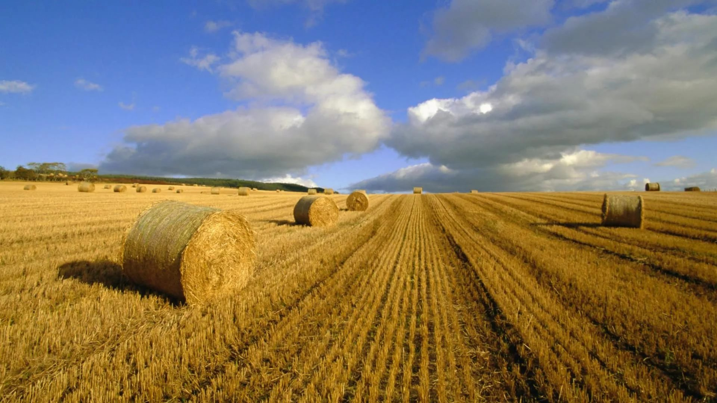
Географическая разминка
Где в ясную погоду теплее – в лесу или в поле?
(В поле)

Slide 5
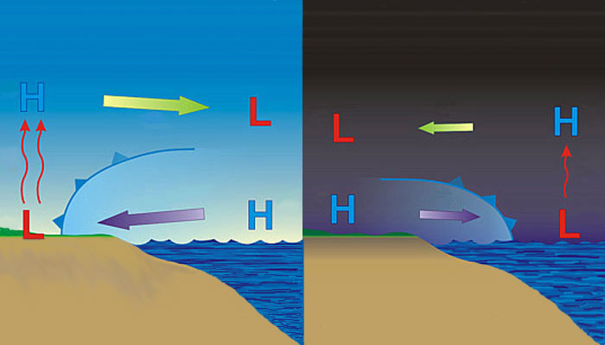
Географическая разминка
Бриз – это не город, а…
(Ветер)

Slide 6
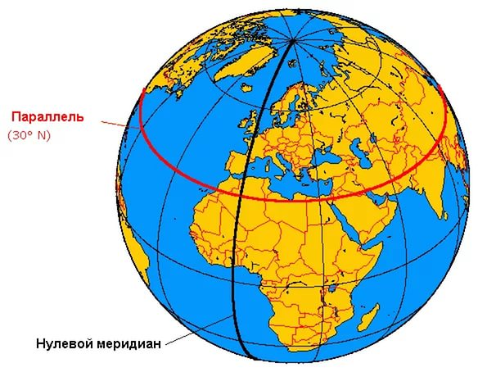
Географическая разминка
Полярные круги – это не меридианы, а…
(Параллели)

Slide 7
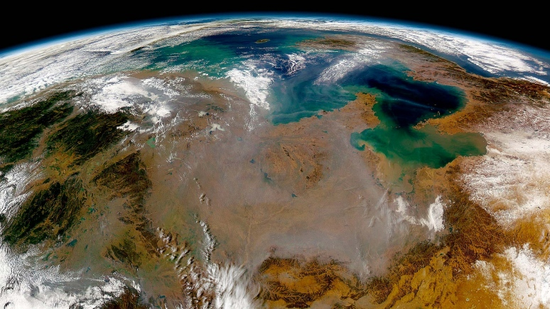
Географическая разминка
Что служит нижней границей атмосферы?
(Поверхность Земли)

Slide 8
Географическая разминка
Самая высокая температура в течении дня наблюдается…
(Спустя 2–3 часа после полудня)

Slide 9
Географическая разминка
Разность между самой высокой и низкой температурой называется…
(Амплитудой)

Slide 10
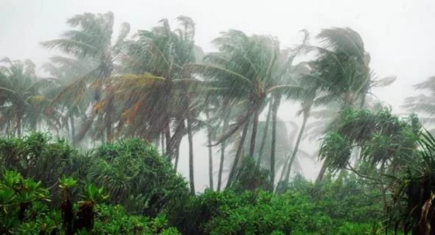
Географическая разминка
Какой ветер в переводе с арабского означает “времена года”
(Муссон)

Slide 11
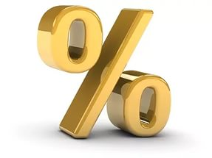
Географическая разминка
В чём выражается относительная влажность воздуха?
(В процентах)

Slide 12
Загадочные явления
Где наблюдается такое явление? Чем оно обусловлено?
Поэт А. Лёвушкин так описал это явление:
“Как есть наваждение прямо:
Ни сумерек нету, ни звезд
Лишь солнце умоется в море
И вновь занимает свой пост»
(За полярным кругом, когда наступает полярный день)

Slide 13
Загадочные явления
О каком явлении природы говорил учёный?
В трудах М.В.Ломоносова есть такие строки:
Как может быть, чтоб мерзлый пар
Среди зимы рождал пожар?
(Полярное сияние. Наблюдается в полярных широтах земли)

Slide 14
Загадочные явления
Где на Земле день всегда равен ночи, а солнце дважды в году бывает в зенит – в день осеннего и весеннего равноденствия?
(На экваторе)

Slide 15
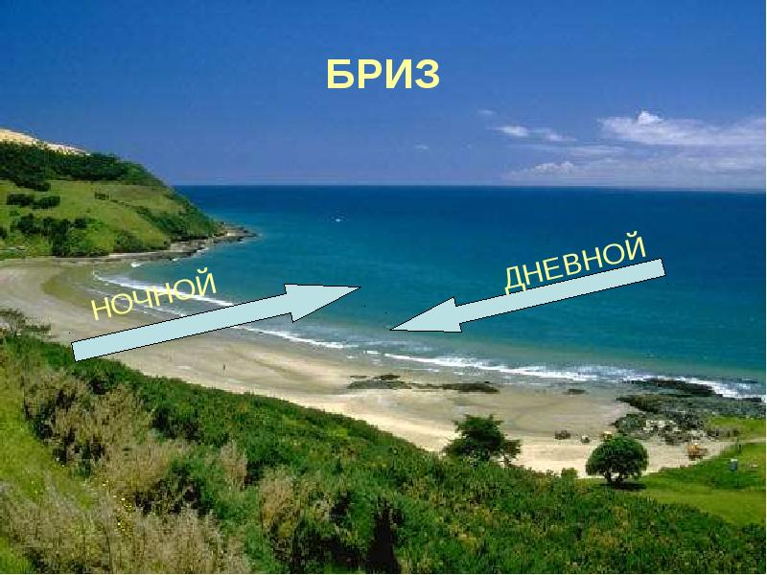
"Четвёртый лишний"
Дождь, град, бриз, иней.
Бриз

Slide 16
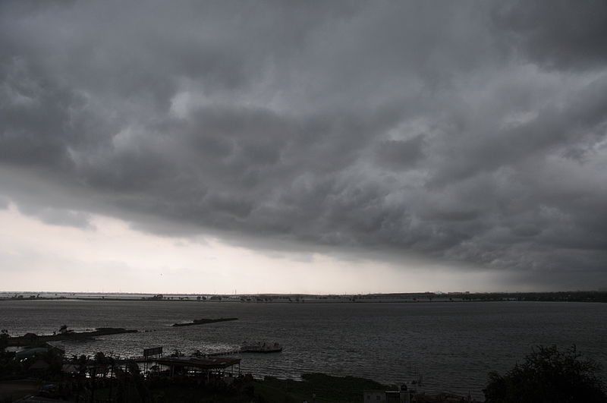
"Четвёртый лишний"
Барометр, термометр, муссон, осадкомер.
Муссон

Slide 17
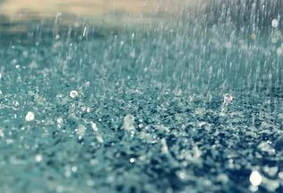
"Четвёртый лишний"
Бриз, дождь, муссон, ветер.
Дождь

Slide 18
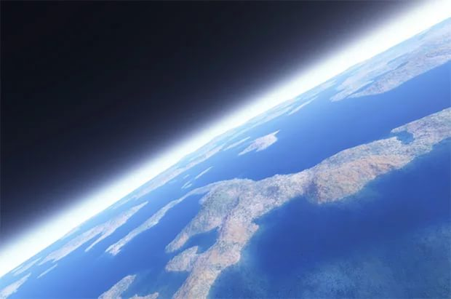
"Четвёртый лишний"
Стратосфера, тропосфера, атмосфера, ионосфера.
Атмосфера

Slide 19
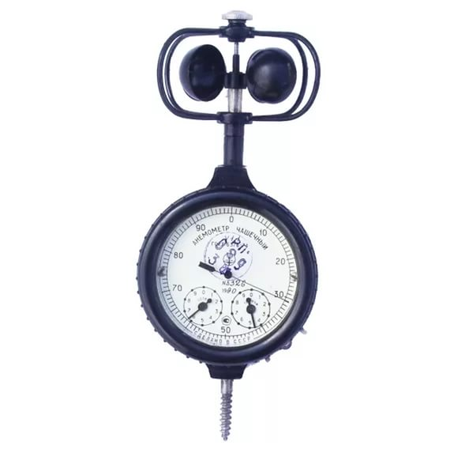
"Четвёртый лишний"
Температура, облачность, давление, анемометр.
Анемометр

Slide 20
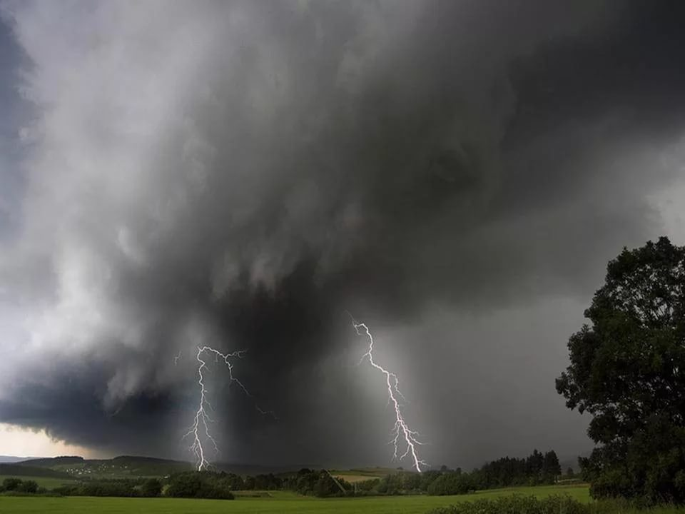
“Загадочный”
Заревел вол на сто гор, на тысячу городов.
(Гром)

Slide 21
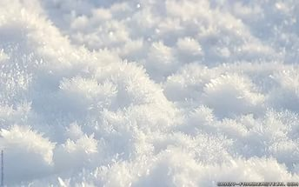
“Загадочный”
Зимой на земле лежал, весной в реку побежал.
(Снег)

Slide 22
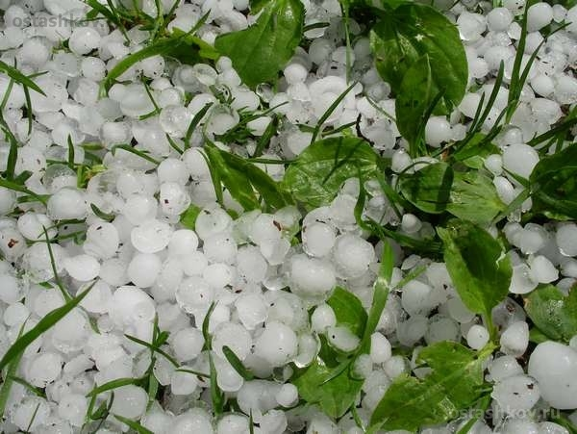
“Загадочный”
Похож я с виду на горох, где я пройду переполох.
(Град)

Slide 23
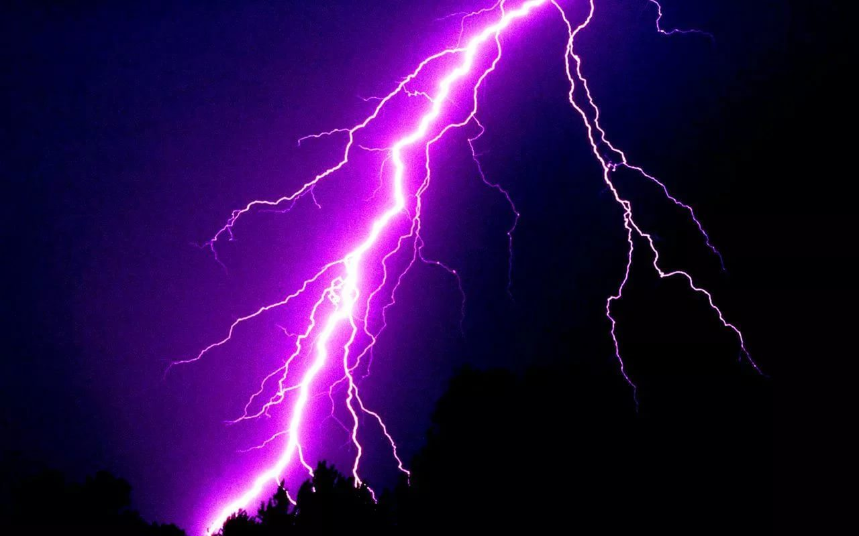
“Загадочный”
Летит птица – орёл,
Несёт в зубах огонь.
Огневые стрелы пускает,
Никто её не поймает.
(Молния)

Slide 24
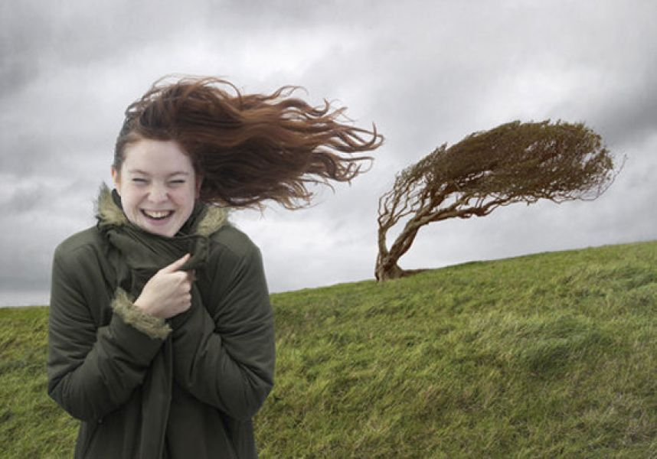
“Загадочный”
Есть на свете конь, всему миру не сдержать.
(Ветер)

Slide 25
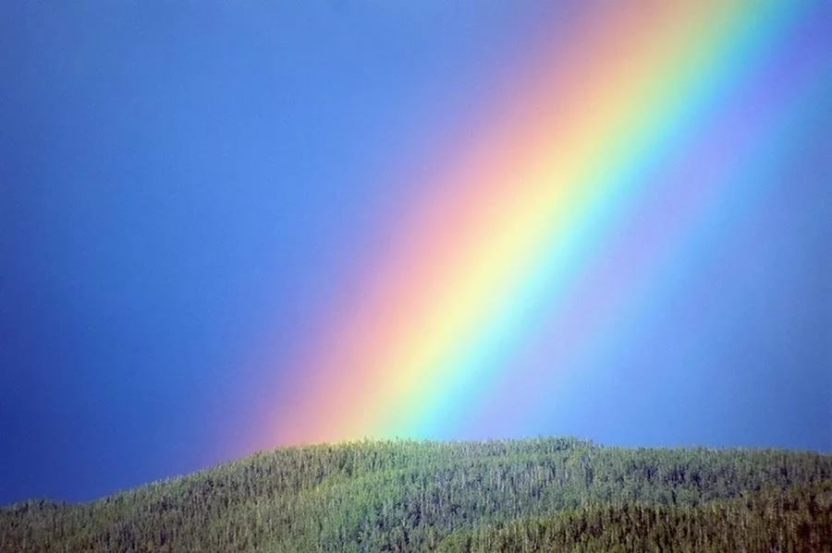
“Загадочный”
Поднялись врата – всему миру красота.
(Радуга)

Slide 26
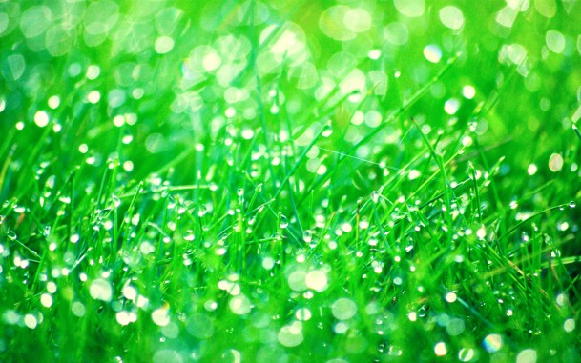
“Загадочный”
Заря – зарница, красная девица,
По-миру ходила, слёзы обронила,
Месяц - видел, солнце - скрыло.
(Роса)

Slide 27
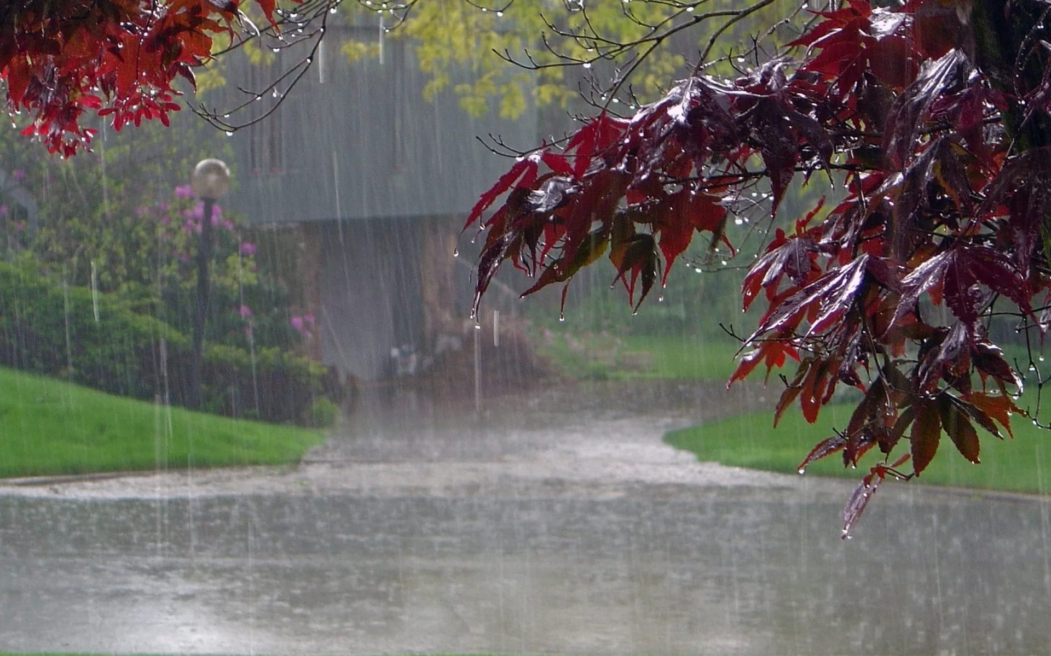
“Загадочный”
Выше - леса, тоньше - колоса.
(Дождь)

Slide 28
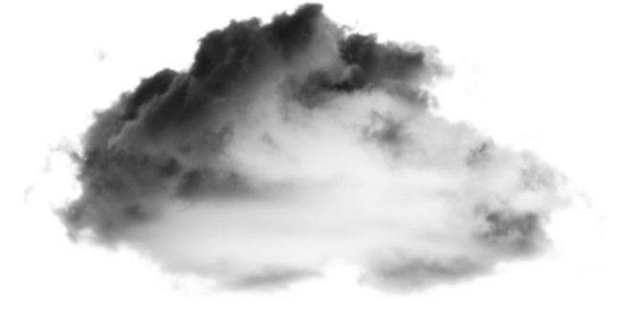
“Загадочный”
Как по небу с севера плыла лебедь серая,
Плыла лебедь сытая, вниз кидала, сыпала на поля,
Озёрушки белый пух, да пёрышки.
(Туча)

Slide 29
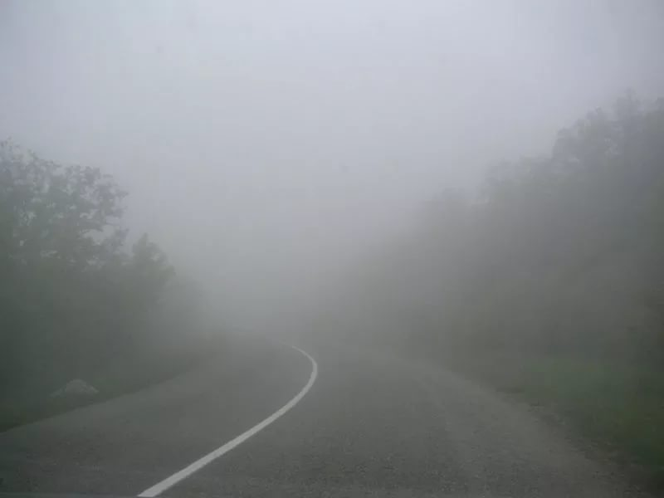
“Загадочный”
Молоко над речкой плыло,
Ничего не было видно,
Растворилось молоко,
Стало видно далеко.
(Туман)

Slide 30
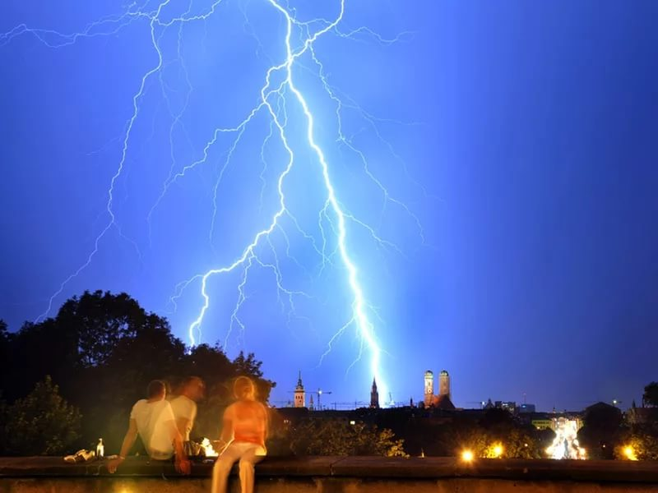
“Загадочный”
Меня никто не видит, но всякий слышит, а спутницу мою всяк может видеть, но никто не слышит.
(Гром и молния)

Slide 31
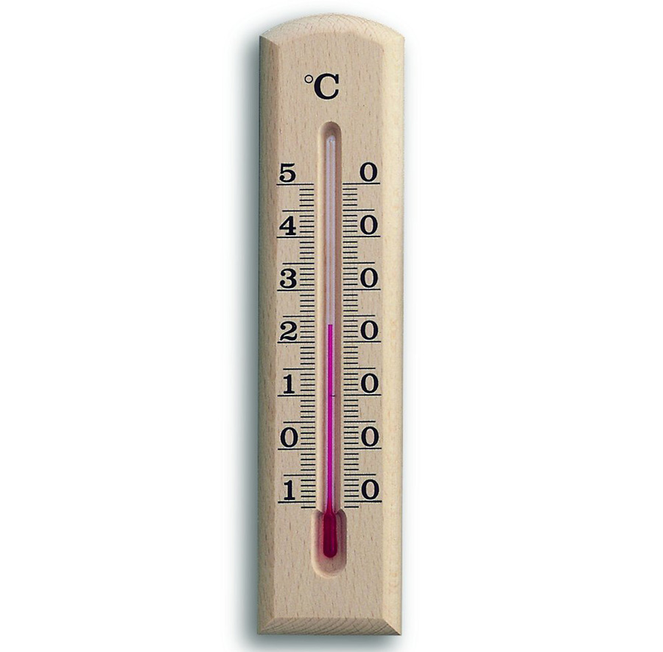
Метеоролог"
Назовите прибор
Анемометр

Slide 32
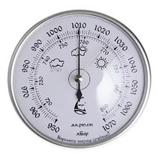
Метеоролог"
Назовите прибор
Барометр

Slide 33
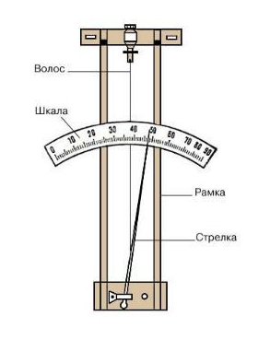
Метеоролог"
Назовите прибор
Гигрометр

Slide 34
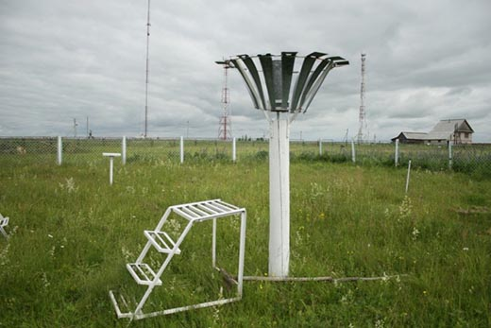
Метеоролог"
Назовите прибор
Осадкомер

Slide 35
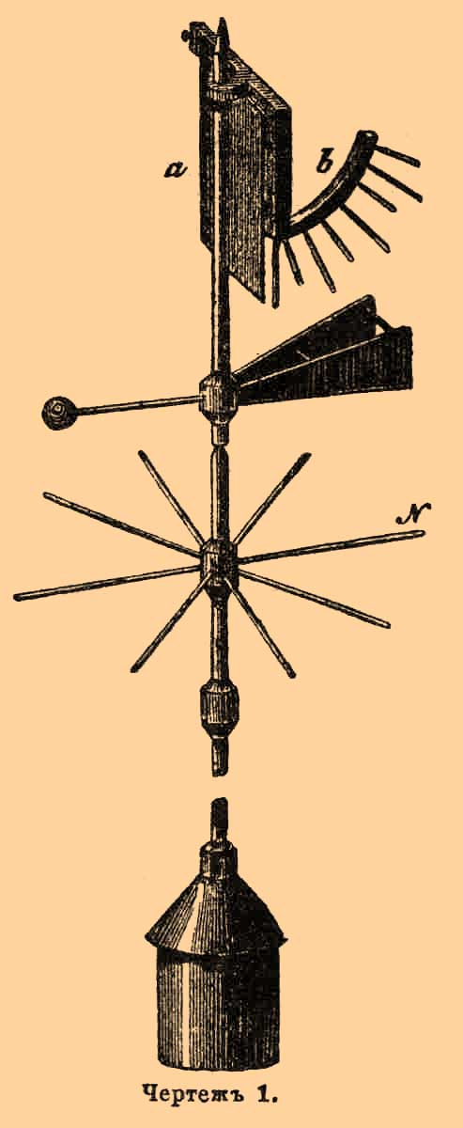
Метеоролог"
Назовите прибор
Флюгер

Slide 36
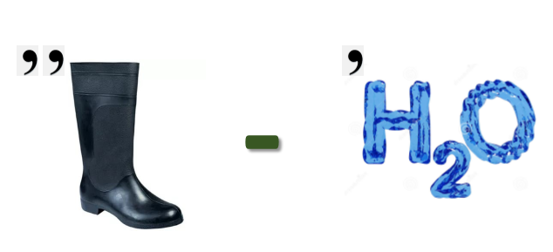
«Географические ребусы»
ПОГОДА

Slide 37
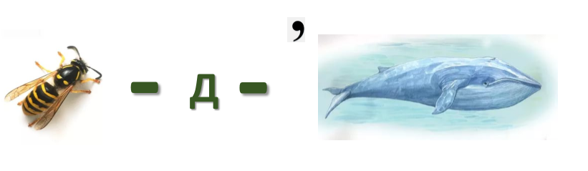
«Географические ребусы»
ОСАДКИ

Slide 38
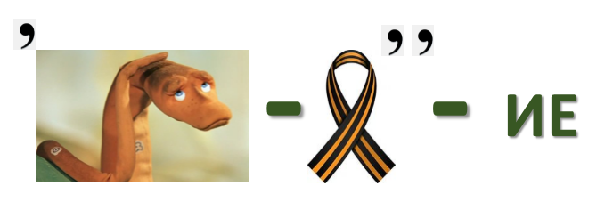
«Географические ребусы»
ДАВЛЕНИЕ

Slide 39
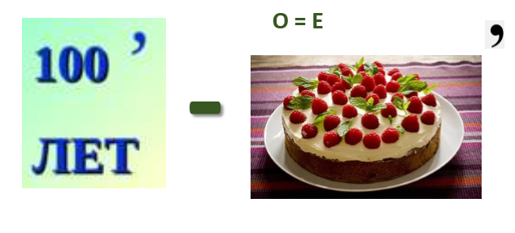
«Географические ребусы»
ВЕТЕР

Slide 40
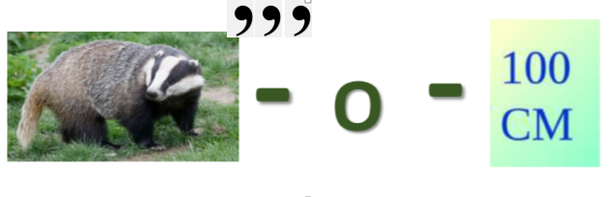
«Географические ребусы»
БАРОМЕТР

